Slide 1

畢業專題
凡妮莎南歐花園餐廳 vanessa cafe
賴曜谷

Slide 2
設計方向
以現代手機的普遍性，優先設計適用於手機的UX
需要填寫表單或需要閱讀資訊的頁面盡量避免過多動畫
盡量維持店家經營理念和風格，維持一貫性

Slide 3
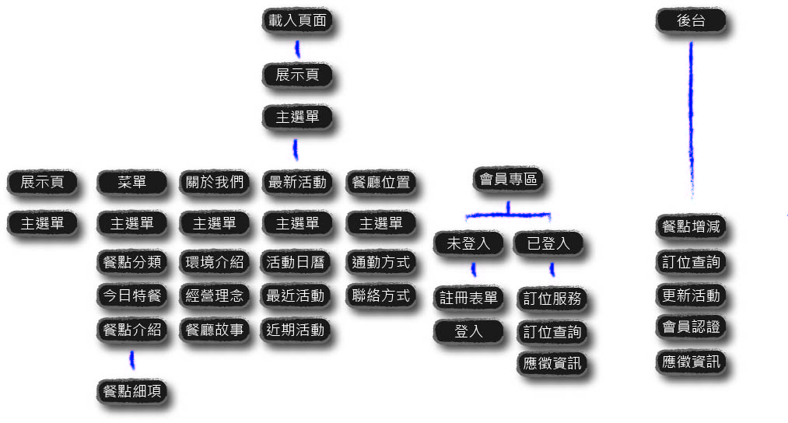
流程圖

Slide 4
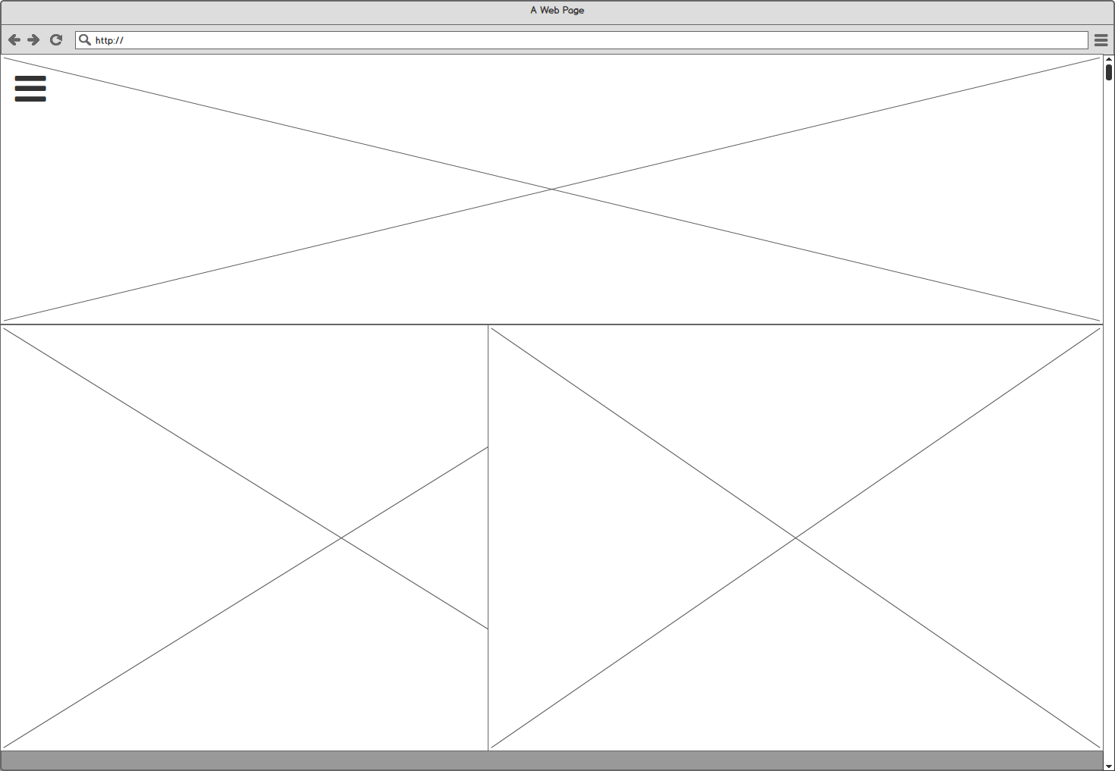
展示頁:以全版呈現

Slide 5
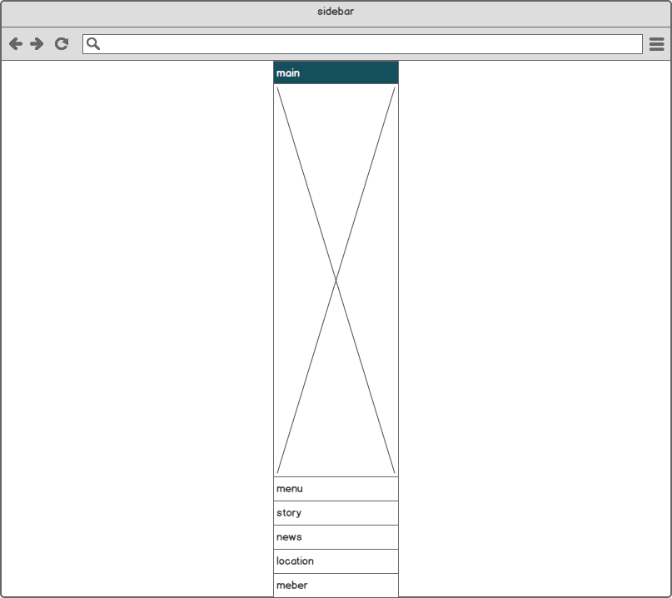
主選單:由左上角的漢堡擴展到全螢幕

Slide 6
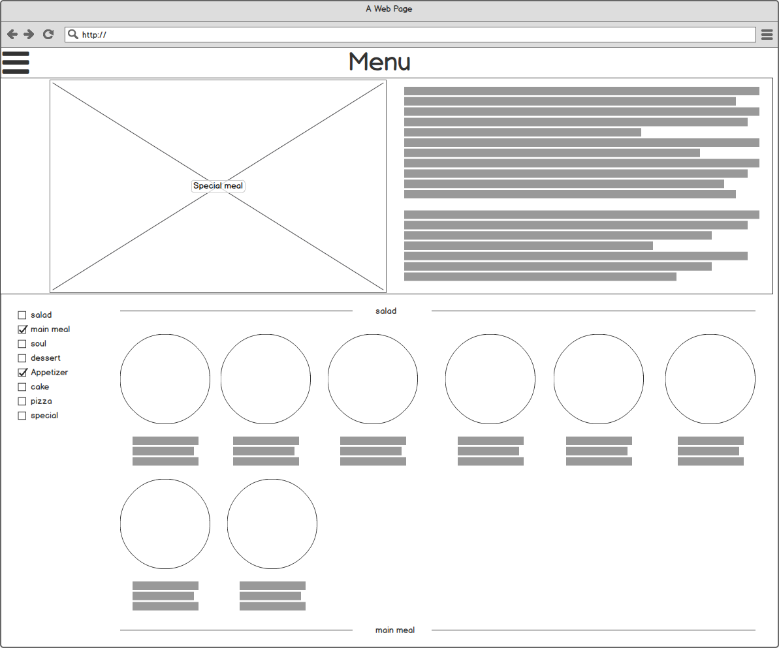
菜單:今日特餐介紹+菜單分類

Slide 7
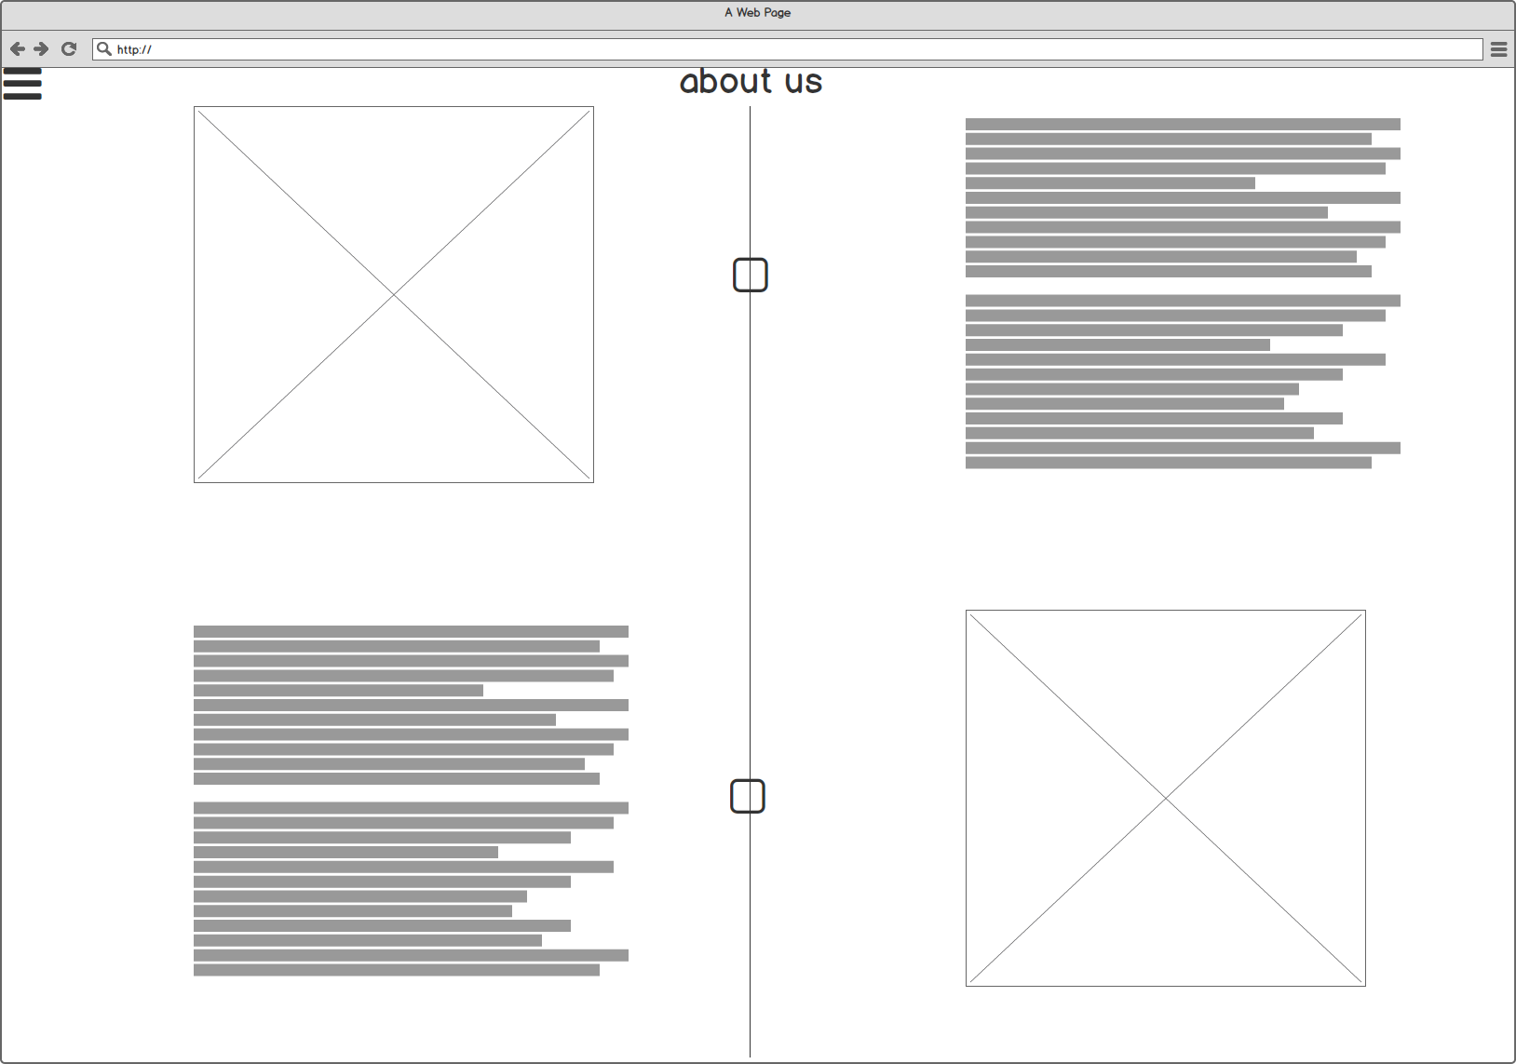
關於我們:餐廳故事+環境介紹

Slide 8
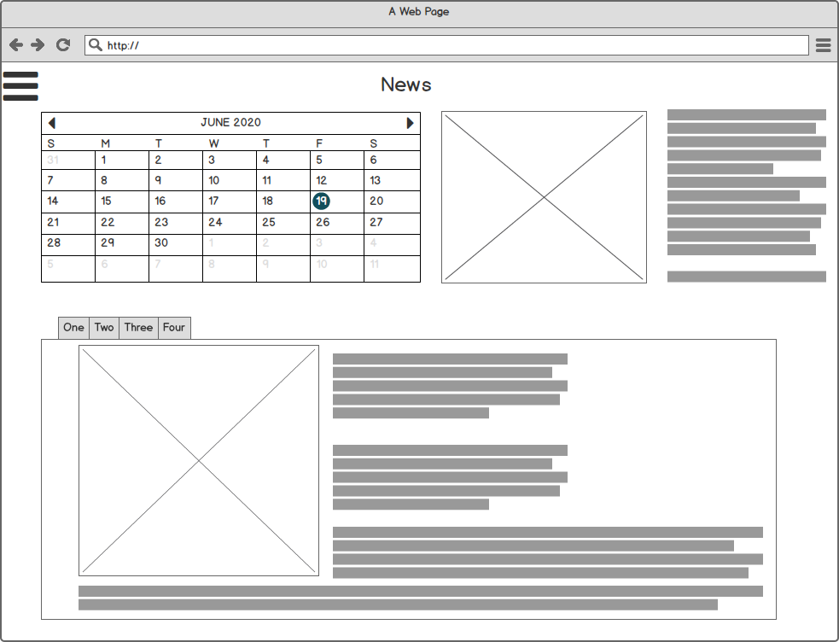
最新活動:活動日曆+最近活動介紹+近期活動

Slide 9
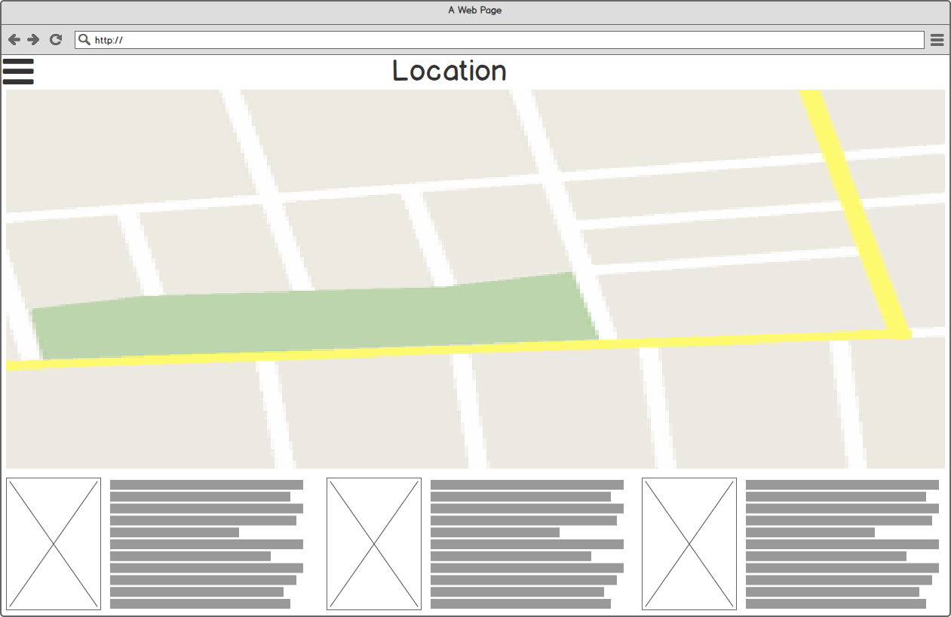
餐廳位置:GOOGLE MAP + 通勤方式+聯絡方法

Slide 10
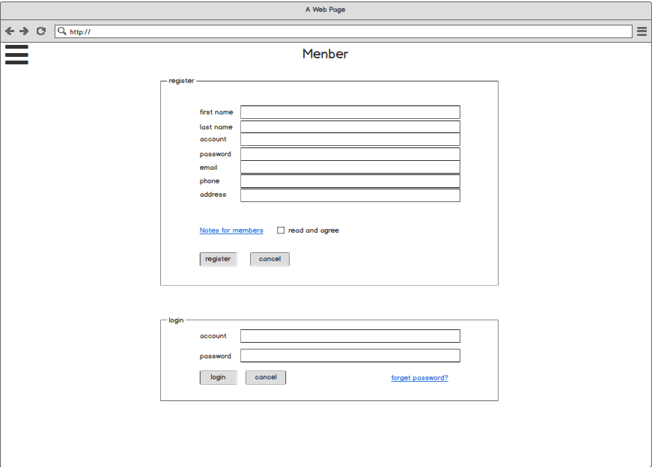
會員專區(未登入):註冊+登入

Slide 11
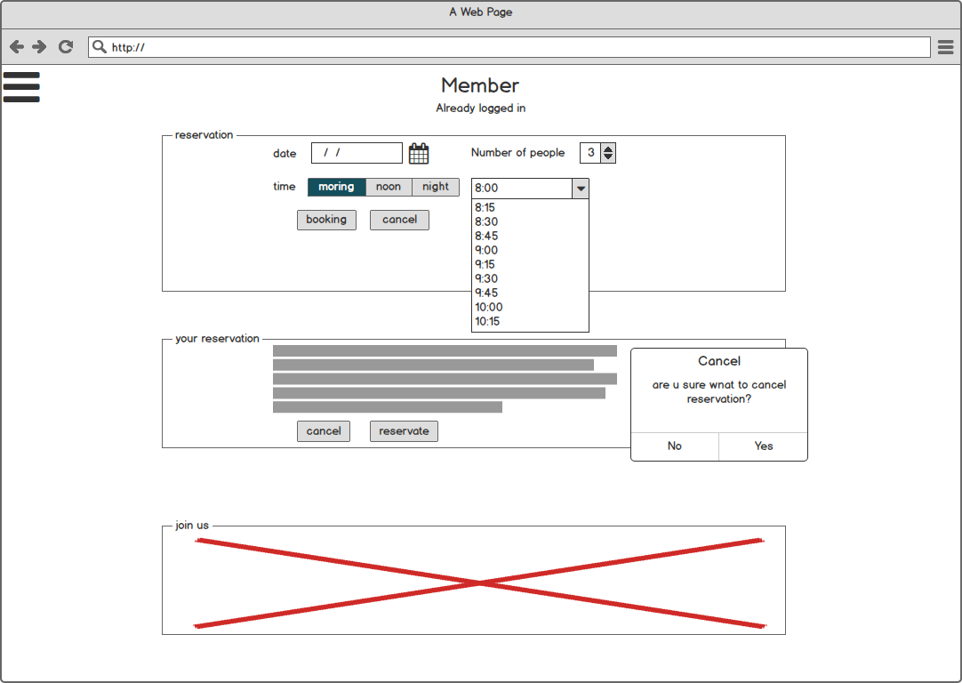
會員專區(已登入):訂餐服務+已訂餐訊息，人才應徵

Slide 12

LOGO設計
LOGO以立體方塊呼應首頁的主視覺設計
在最近的接觸面留白透明處
呼應Vanessa的V
以比較科技感的LOGO
和南歐花園風格的餐廳做比較衝突的對比讓使用者有反差的第一印象
留下比較深刻的印象

Slide 13

謝謝觀賞

